Slide 1
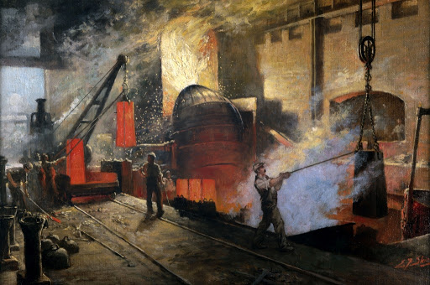
Priemyselná revolúcia a modernizácia
DEJEPIS pre 8. ročník

Slide 2
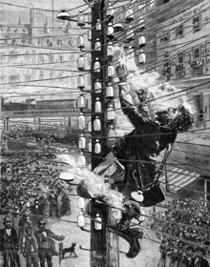
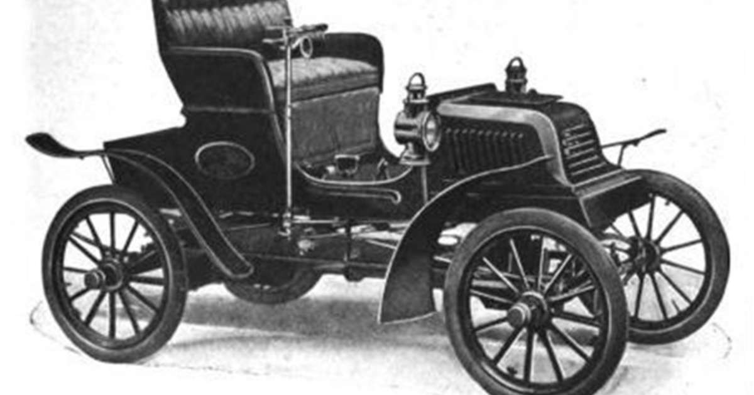
Druhá polovica 19. storočia sa niesla v znamení rozmachu vedy a techniky.
Najrýchlejší vedecko-technický pokrok priemyslu zaznamenalo Nemecko a USA.
Toto obdobie sa nazýva aj druhá priemyselná revolúcia.
Spája sa s vynájdením elektrického prúdu a spaľovacieho motora.
Budoval sa aj ťažký priemysel, ktorý však potreboval dostatok kapitálu.

Slide 3
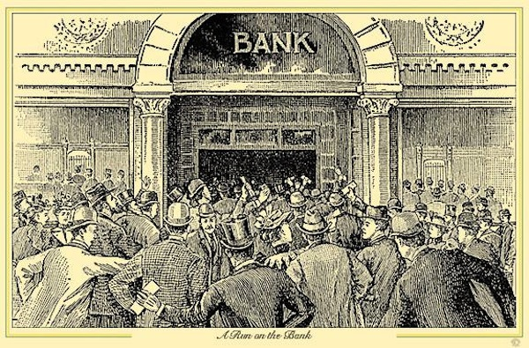
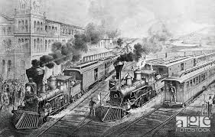
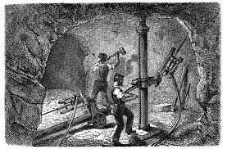
Dochádzalo k prepojeniu priemyselných kruhov s bankovým kapitálom.
Pri modernizácii zohrali významnú úlohu aj ďalšie faktory:
Rozvoj dopravnej siete, dostatok surovín a dostatok zamestnancov.
Robotníci = proletariát.

Slide 6
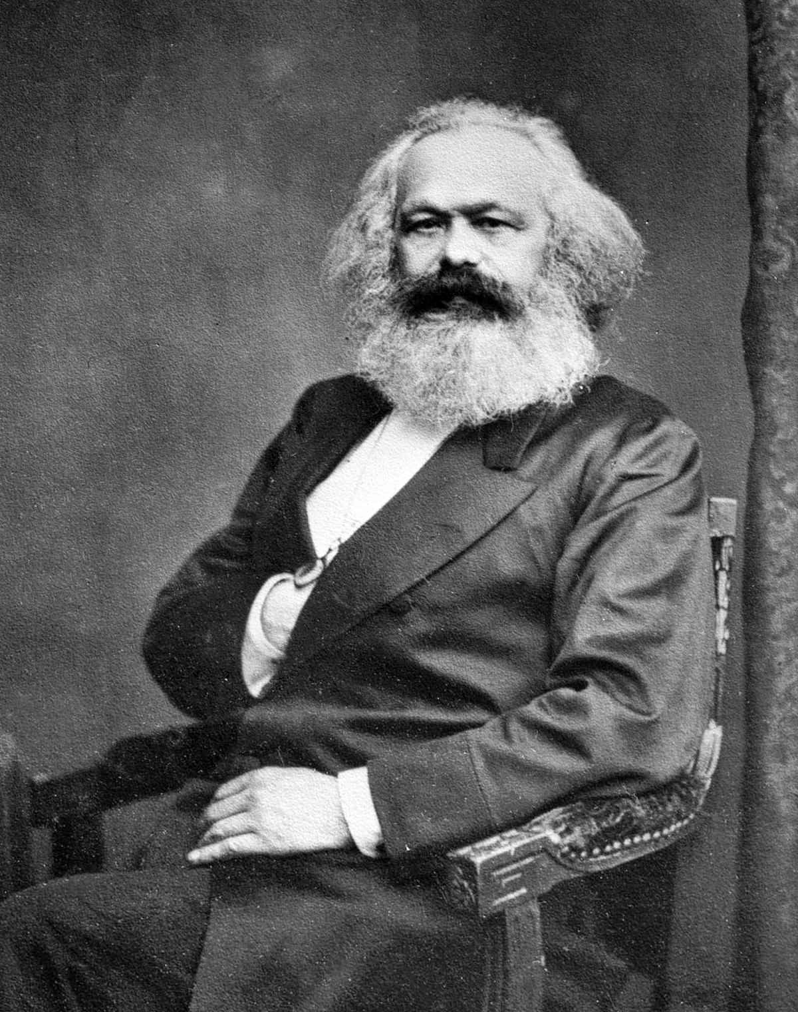
V 19. storočí začali robotníci zápasiť so zamestnávateľmi za svoje práva a lepšie životné podmienky.
Socializmus hlásal revolučné prekonanie sociálnych rozdielov
Socializmus = teória založená na spoločenskej rovnosti.
Neskôr sa rozdelil na sociálnodemokratický a komunistický prúd.
Predstavitelia: Karl Marx a Friedrich Engels.

Slide 7
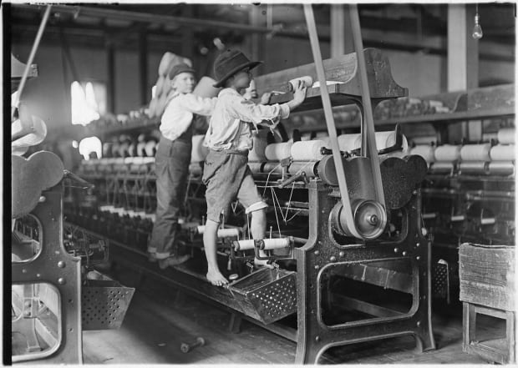
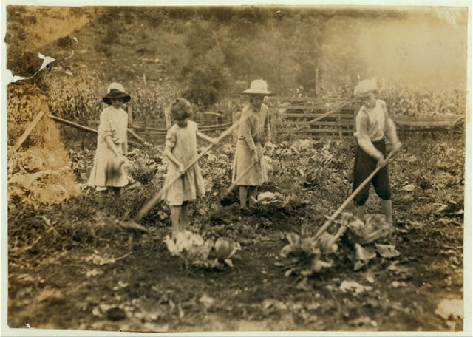
Detská práca
Bola v 19. storočí bežná.
Bola namáhavá a často nebezpečná.
V Anglicku pracovala v roku 1860 polovica detí vo veku od 5 až 15 rokov.
1933- úplný zákaz zamestnávať deti do 13 rokov.

